Slide 1



CHÀO MỪNG QUÝ THẦY CÔ VỀ DỰ CHUYÊN ĐỀ LỚP 2
MÔN HOẠT ĐỘNG TRẢI NGHIỆM
Người thực hiện: Đoàn Th
Notes:
1

Slide 2

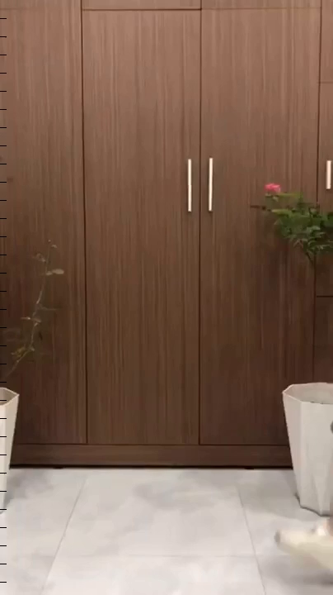
KHỞI ĐỘNG

Slide 3
Hoạt động trải nghiệm
Bài 22: Những vật dụng bảo vệ em

Slide 4
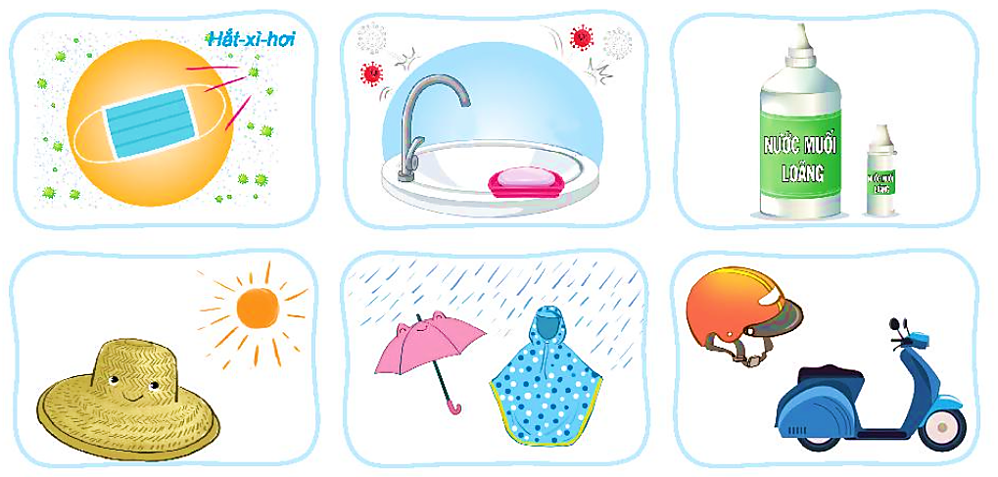
1. Chia sẻ cách sử dụng các vật dụng bảo vệ sức khỏe của em.
Kể tên các vật dụng.
Khẩu trang
Xà phòng
Nước muối
Mũ bảo hiểm
Mũ
Ô, áo mưa

Slide 6
1. Chia sẻ cách sử dụng các vật dụng bảo vệ sức khỏe của em.
Nêu công dụng và cách dùng các vật đó.

Slide 7
1. Chia sẻ cách sử dụng các vật dụng bảo vệ sức khỏe của em.
Nêu công dụng và cách dùng các vật dụng đó.

Slide 8
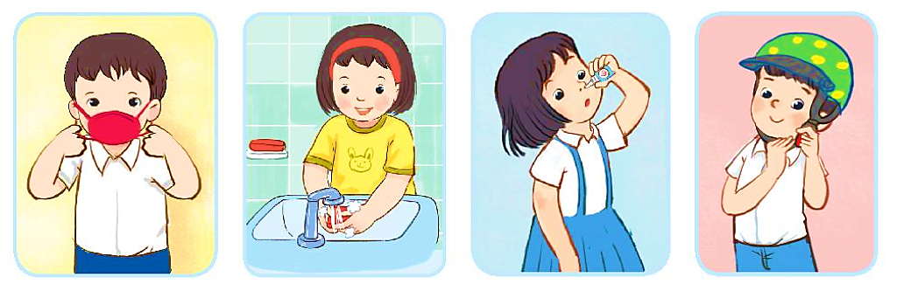
2. Thực hành sử dụng các vật dụng để bảo vệ mình.
Tập làm trong nhóm.
Thực hành trước lớp.
Đeo khẩu trang.
Rửa tay bằng
xà phòng.
Nhỏ mũi bằng nước muối loãng .
Đội mũ bảo hiểm.

Slide 9
Trò chơi
Phóng viên nhí

Slide 10




Kính chúc thầy cô sức khỏe
Chúc các em chăm ngoan, học tốt

